Slide 1
Le politiche per il Sistema della Conoscenza e dell’Innovazione in Agricoltura
Anna Vagnozzi, Francesca Giarè
CREA – Centro di Politiche e bioeconomia
Giornata di studi dedicata a Gerardo Delfino
Disparità settoriali e geografiche nelle aree rurali: analisi e proposte di policy
Roma, 27 marzo 2026

Slide 2
1
Contenuti della presentazione
Evoluzione del ruolo delle politiche per la conoscenza e l’innovazione nella PAC
L’innovazione e le imprese agricole italiane (per circoscrizione)
L’approccio italiano alle politiche: una chiave di lettura, successi e criticità
Proposte di approfondimento

Slide 3
2
Un ricordo doveroso
Ai temi dell’innovazione e dei servizi alle imprese Gerardo Delfino ha dedicato molta parte della sua attività professionale
Sua è l’impostazione generale di correlare strettamente le analisi e gli approfondimenti alle esigenze delle istituzioni pubbliche coinvolte e alla collaborazione con loro
Ne è derivata:
la creazione di una fitta rete di relazioni e di collaborazioni con stakeholder diversi
la possibilità come istituto di ricerca di operare in una condizione di sperimentazione costante (living lab ante litteram)
la positiva «sensazione» di incidere nei processi di policy e di governance

Slide 4
3
Evoluzione delle politiche per innovazione e conoscenza nella PAC (1)
Strategia di Lisbona (2000): promozione dell’economia della conoscenza UE
Europa 2020 (2010): potenziare la R&S; rafforzare gli anelli della catena dell’innovazione
From farm to fork (2020): «enabling the transition» e «effective AKIS»

Slide 5
3
Evoluzione delle politiche per innovazione e conoscenza nella PAC (2)
Tre cicli di programmazione PAC ad interesse crescente
2007 - 2013: Formazione e consulenza a sostegno della condizionalità e della competitività
        Avvio della cooperazione per l’innovazione
        2014 – 2022: Azioni a favore di conoscenza e innovazione trasversali agli obiettivi di sviluppo rurale (Formazione, Consulenza, PEI AGRI)
        2023 – 2027: Conoscenza e innovazione trasversali agli obiettivi di sviluppo rurale nell’ambito dell’AKIS
                Ruolo centrale della digitalizzazione

Slide 6
3
Evoluzione delle politiche per innovazione e conoscenza nella PAC (3)
Evoluzione dell’impostazione generale:
Da segmentazione e finalizzazione stretta (2007-2013) ad allargamento dei temi, modello partecipativo (2014 -2022) fino a approccio sistemico e coordinato (2023 -2027)
Stili di governance:
Centralità delle piccole e medie imprese, attenzione ai fabbisogni, modello relazionale e interattivo

Slide 7
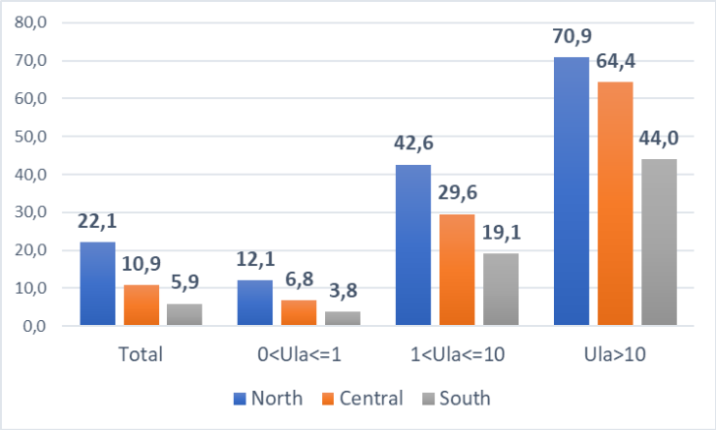
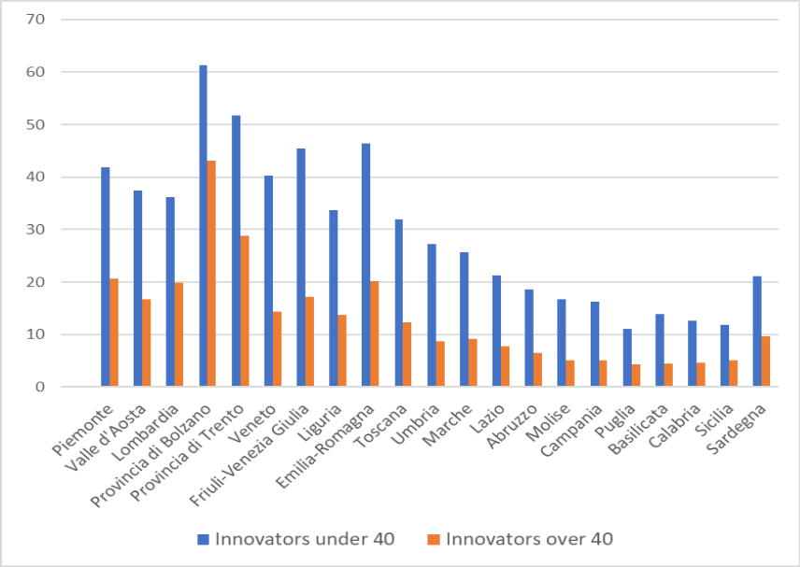
4
L’innovazione e le imprese italiane
Innovative farms by macroareas and agricultural work unit (% innovative on total farms)
Comparison between innovators over 40 and under 40 by regions (%)
Source: ISTAT. Agricultural Census, 2020
Nel 2024 le imprese innovatrici sono salite al 12% e la condizione del Sud e Isole è migliorata (6,2% e 8,1%) pur rimanendo piuttosto bassa (Report indagine multiscopo ISTAT 2026)

Slide 8
4
L’innovazione e le imprese italiane
Ulteriori elementi caratterizzanti il processo di innovazione delle imprese* :
maggiore variabilità degli obiettivi di innovazione nel Sud e nelle Isole che nelle altre Circoscrizioni
nel Sud si investe più che al Nord su risorse scarse (idriche), su erosione del suolo, su sicurezza alimentare e tracciabilità di filiera;
chi innova giudica positivamente l’investimento con riferimento a: l’ottimizzazione della produzione (82,2%), la gestione dei mezzi di produzione (72,5%) e la riduzione dei costi operativi (63,6%);
l’autofinanziamento è la forma più diffusa di sostegno all’innovazione, ma anche il ricorso ai finanziamenti PAC (40,3%) con percentuali più elevate nel Sud e nelle Isole e per le imprese di maggiori dimensioni
la scelta di non investire deriva per il 31,5% dalla carenza di risorse economiche soprattutto tra le aziende del Sud (36,7%) e delle Isole (35,7%) e dalla carenza di risorse umane con adeguate competenze tecniche (18%; 23,3% al Sud).
* Fonte: Indagine multiscopo ISTAT 2026

Slide 9
4
L’innovazione e le imprese italiane
Qual è il fabbisogno di innovazione del sistema agroalimentare italiano?
questione ritenuta prioritaria dalle politiche
consigliate modalità di analisi locale più vicine alle reali esigenze (metodo PEI AGRI)
utili anche approfondimenti di più ampio respiro, ma complessi e onerosi
Una metodologia messa a punto dal gruppo CREA PB si basa sui dati RICA *
Fabbisogni per le imprese delle Regioni del Sud e delle Isole:
costi di produzione
età macchine
costi energia e acqua
impiego fitofarmaci
stabilità del lavoro
livello di istruzione
*Andrea Arzeni, Elisa Ascione, Patrizia Borsotto, Valentina Carta, Tatiana Castellotti, Anna Vagnozzi, Analysis of farms characteristics related to innovation needs: a proposal for supporting the public decision-making process, Land Use Policy, Volume 100, 2021.
https://www.innovarurale.it/it/gestinnova

Slide 10
5
Le politiche a favore di conoscenza e innovazione in Italia
Elementi di governance caratterizzanti:
costante confronto istituzionale (MASAF – Regioni; Regioni fra loro)
uniformità delle scelte con alcune specificità: Veneto, Emilia Romagna, Campania
adesione all’approccio partecipativo PAC e soluzioni amministrativo procedurali conseguenti
difficoltà ad avere centralità rispetto alle «altre» politiche

Slide 11
5
Le politiche a favore di conoscenza e innovazione in Italia
Alcuni dati sull’attuazione:
nelle ultime due programmazioni (2014-2022 e 2023-2027) il budget assegnato non è arrivato al 3% del finanziamento italiano allo sviluppo rurale
il budget allocato dalle Regioni della Circoscrizione Sud-Isole è stato sensibilmente inferiore rispetto a quelle delle Regioni del Nord e del Centro (circa la metà nel 2014-2022 e poco di più nel 2023-2027)

Slide 12
5
Le politiche a favore di conoscenza e innovazione in Italia
Tre i macro-ambiti di intervento: Formazione/informazione, Consulenza, Innovazione
Formazione/Informazione promuove azioni consolidate, con poche difficoltà di implementazione, forse metodologicamente un po’ rigide e tradizionali
Consulenza ha fatto fatica a trovare spazio finanziario e di intervento; difficoltà procedurali, ma soprattutto vischiosità «culturali» ne rendono complessa la piena operatività
Innovazione è l’ambito più performante con l’attuazione del PEI AGRI e dei Gruppi Operativi (a gennaio 2026: 829 GO, 257 milioni di euro); eccessivo traino della ricerca

Slide 13
6
Proposte di approfondimento
Metodologie per le verifiche locali, o a più ampio raggio, delle esigenze di conoscenza, innovazione e di servizi (piccole e medie imprese)
Valutazione dell’efficacia e dell’impatto degli interventi di policy degli ultimi 20 anni
Quali nuovi bisogni, quali nuovi utenti (o gli stessi ma con nuove caratteristiche), quali nuove politiche per conoscenza e innovazione

Slide 14

GRAZIE PER L’ATTENZIONE

